Slide 1

BIOLOGIYA
11-sinf
Mavzu:
Umumlashtiruvchi dars

Slide 2
Dars mazmuni
Inson ekologiyasi
Biosfera chegaralari
Biosfera biomassasi

Slide 3
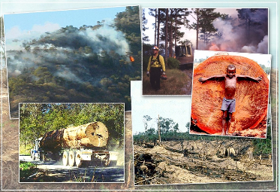
Inson ekologiyasi
Inson hayotini tabiatsiz va tashqi muhit omillarisiz tasavvur qilib bo‘lmaydi.
Inson bilan tashqi muhit o‘rtasida doimo moddalar va energiya almashinuvi
bo‘lib turadi.

Slide 4
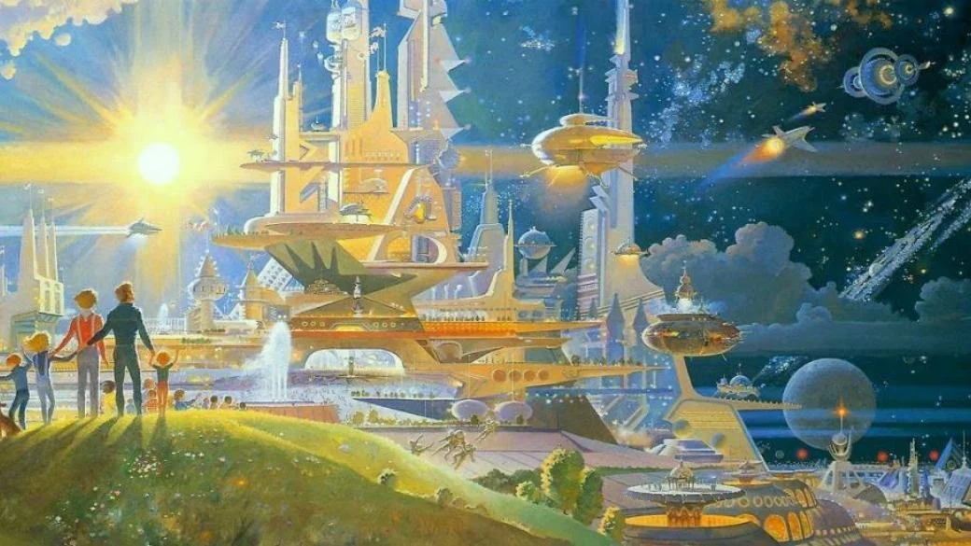
Inson ekologiyasi
1920-yillarda inson bilan tashqi muhit o‘rtasidagi munosabatlarni o‘rganuvchi inson ekologiyasi – antropoekologiya fani paydo bo‘ldi.

Slide 5

Inson ekologiyasi
Inson ekologiyasi fani antropoekologik sistemalarning kelib chiqishi,
yashashi va rivojlanish qonuniyatlarini o‘rganadi. .

Slide 6
Insonning ekologik omil sifatida o‘ziga xosligi
Insonning ekologik omil sifatida o‘ziga xosligi quyidagilardan iborat:
1. Inson tabiatga maqsadli va ongli ta’sir ko‘rsatadi. Tabiatni o‘z ehtiyojlariga moslashtiradi va uning ustidan hukmronlik qiladi. Natijada insonning imkoniyatlari juda kengaydi, u sayyoraning har qanday ekologik bo‘shliqlarini egallay olish qudratiga ega.
2. Har qanday biologik tur cheklangan energetik resursga ega. Shuning uchun ularning tabiatga ta’sir etish imkoniyati sezilarli emas. Inson tabiatga kuchli ta’sir qiladi. Yashil o‘simliklar quyosh energiyasidan foydalansa, boshqa organizmlar esa o‘zidan avvalgi oziq darajasining organik moddalari
energiyasidan foydalanadi. Inson faoliyati jarayonida juda kuchli energiya
manbalarini (yadro va termoyadro reaksiyalari) yaratadi va undan foydalanadi
3. Insonning ekologik omil sifatida o‘ziga xosligi uning faoliyati faol, ijodiy xarakterda ekanligidir. Inson o‘z atrofida sun’iy muhit yarata olishi ham uni boshqa ekologik omillardan ajratib turadi.

Slide 7
Insonlarning ekologik muhitga moslanishlari
Tabiiy va sun’iy muhit omillari insonga doimo ta’sir ko‘rsatadi. Sayyoraning turli
joylarida insonga turli xil tabiiy omillar ta’sir ko‘rsatadi. Inson rivojlanishi
davomida Yer kurrasi aholisining ekologik moslashuvi natijasida insonlarning
adaptiv (moslashgan) tiplari kelib chiqqan.

Slide 8
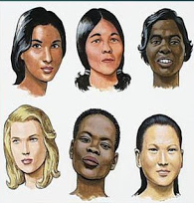
Adaptiv tip
Adaptiv tip – ma’lum muhit sharoitiga moslanishni ta’minlovchi morfologik, fiziologik, biokimyoviy belgilar majmuasining rivojlanishini belgilovchi reaksiya normasidir. Reaksiya normasi qancha keng bo‘lsa, moslanishlar ham shuncha yaxshi bo‘ladi. Bu moslanishlar o‘zgaruvchanlikka bog‘liq.

Slide 9
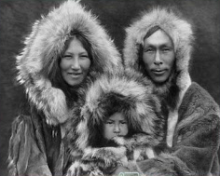
Arktik adaptiv tip
Sovuq iqlim va ko‘proq hayvon mahsulotlari bilan oziqlanish sharoitida shakllanadi. Arktika xalqlari orasida ham o‘simliklar tarkibidagi C vitaminini kam iste’mol qilishga moslanish xususiyati rivojlangan. Arktik adaptiv tipning xarakterli belgilariga: tananing suyakmuskul sistemasining yaxshi rivojlanganligi, ko‘krak qafasining kengligi, gaz almashinuvining jadalligi, qonda lipid va oqsilning, gemoglobin va xolesterin miqdorining ko‘pligi, lipidlarning yaxshi oksidlanishi, energiya almashinuvining kuchliligi va termoregulatsiyaning yaxshi rivojlanganligi ham kiradi.

Slide 10
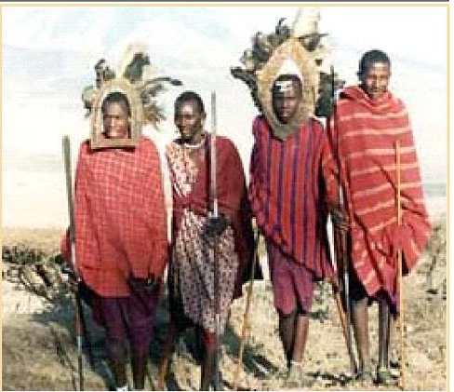
Tropik adaptiv tip
Mazkur adaptiv tip issiq va nam iqlim, oziq ratsionida hayvon oqsili nisbatan kam sharoitda shakllanadi. Oziq-ovqat mahsulotlari asosan o‘simliklardan tayyorlangan bo‘lib, uglevodlarga boy. Belgilari: mushak massasining kamligi, oyoq-qo‘llarning uzunligi, ko‘p ter ajratish, ko‘krak qafasi torligi, ter bezlarining ko‘p bo‘lishi, qonda xolesterin miqdorining kamligi bilan xarakterlanadi

Slide 11
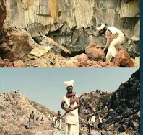
Tog‘ adaptiv tipi
Tog‘ adaptiv tipi – atmosfera bosimi past, kislorodning miqdori kam, gipoksiya, sovuq sharoitda shakllanadi. Xarakterli xususiyatlari: asosiy moddalar almashinuvi jadal kechadi, ko‘krak qafasi keng, naysimon suyaklar uzun, eritrotsitlar soni, gemoglobin miqdori yuqori bo‘ladi.

Slide 12
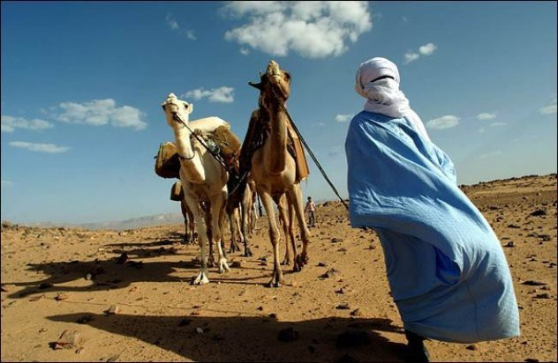
Cho‘l-sahro adaptiv tipi
Cho‘l-sahro adaptiv tipi – quyosh radiatsiyasi o‘ta kuchli, jazirama, quruq, kontinental iqlim sharoitlarida shakllanadi. Xarakterli xususiyatlari quyidagilar: issiqlik ajratilishi yuqori, ter bezlari yaxshi rivojlangan, suvni ko‘p iste’mol qiladi. Markaziy Osiyo hududida yashovchi ko‘pchilik aholi shu adaptiv tipga kiradi.

Slide 13
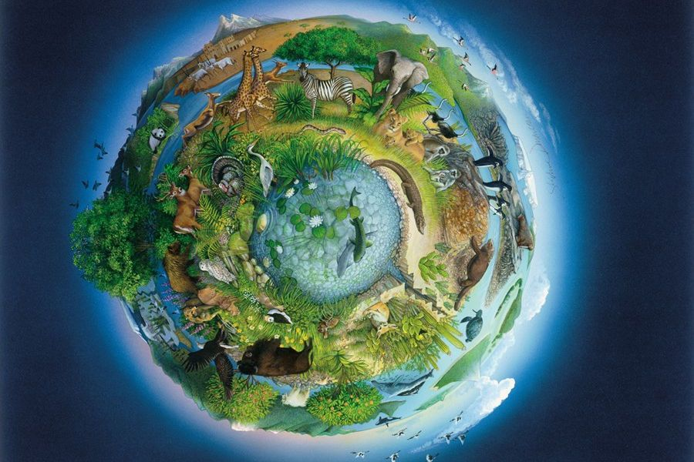
Biosfera chegaralari
Biosfera ma’lum chegaralarga ega bo‘lib, bu chegaralar hayotni ta’minlovchi shart-sharoitlar bilan belgilanadi. Hayotni ta’minlovchi shart-sharoitlarga tirik organizmlar hayot faoliyati uchun qulay harorat, yorug‘lik, yetarli miqdorda suv, kislorod, karbonat angidrid gazi va boshqa mineral moddalarning mavjudligi kabilar kiradi.

Slide 14
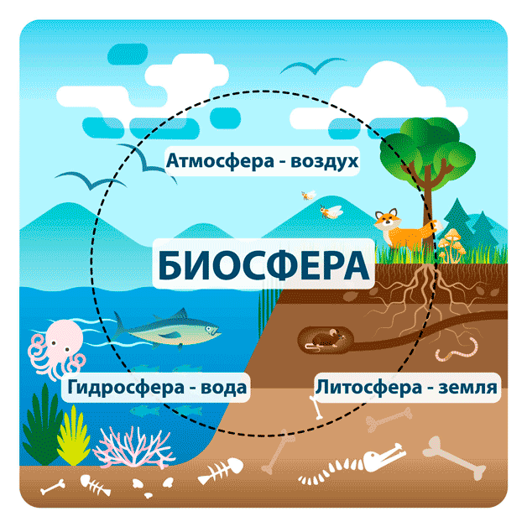
Biosfera chegaralari
Bu shart-sharoitlar
Yer sharining uchta qobig‘i:
atmosfera,
Litosfera
gidrosfera
tutashgan joyda yuzaga keladi .
ҳаво
сув
тупроқ

Slide 15
Biosfera biomassasi
Biosferadagi barcha tirik organizmlar: hayvonlar, o‘simliklar, mikroorganizmlarning umumiy massasi biomassa deb ataladi. Yer sayyorasining biologik massasi o‘rtacha 2423 milliard tonnani tashkil etadi. Quruqlik va okeanlar biomassalari bir-biridan farq qiladi . Sayyora tirik modda biomassasi (quruq modda hisobida)
Organizmlar | Tirik modda biomassasi
 | Qit’alar |  | Dunyo okeani
 | mlrd t | % | mlrd t | %
Yashil o‘simliklar | 2400 | 99,2 | 0,2 | 6,3
Hayvonlar va mikroorganizmlar | 20 | 0,8 | 3,0 | 93,7
Jami | 2420 | 100 | 3,2 | 100

Slide 16
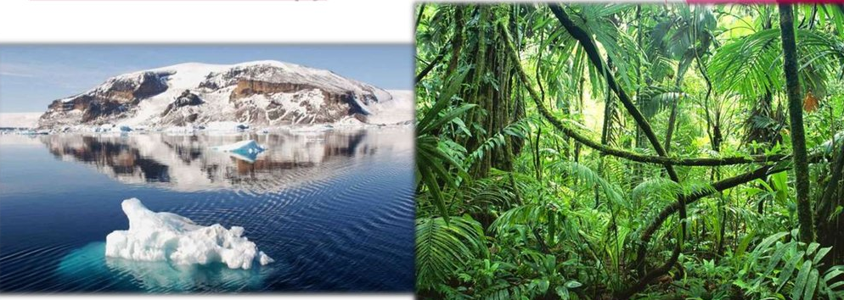
Quruqlik biomassasi
Qutblardan ekvatorga tomon borgan sari quruqlik biomassasi ortib boradi. Shu bilan bir qatorda o‘simlik turlari soni ham ortadi. Yo‘sinlar va lishayniklardan iborat tundra (500 ga yaqin tur) ignabargli va keng bargli o‘rmonlar bilan, ular esa o‘z navbatida dashtlar (2000 ga yaqin turlar), subtropik o‘rmonlar (3000 dan ko‘proq turlar) bilan almashinadi. Tirik moddaning eng ko‘p biomassasi tropik o‘rmonlarda to‘plangan bo‘lib, ular biosfera materik qismining eng mahsuldor jamoalari hisoblanadi (8000 dan ko‘proq turlar)

Slide 17
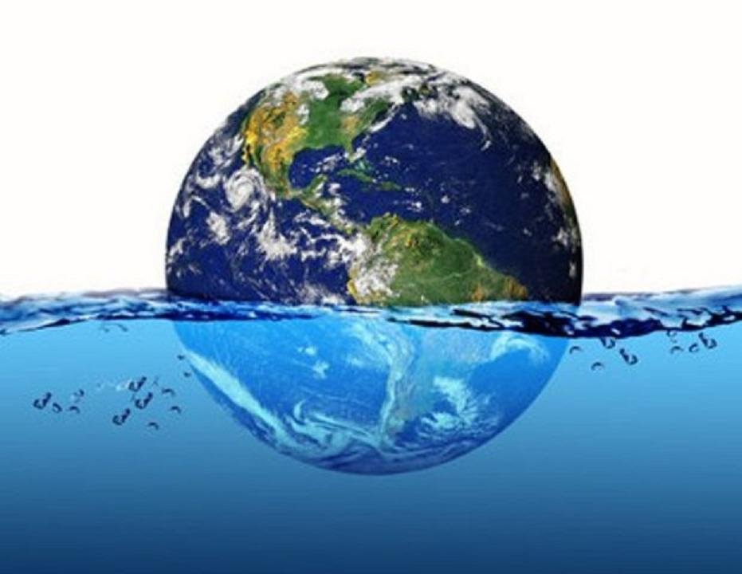
Dunyo okeani biomassasi
Dunyo okeani Yer yuzining 2/3 qismini egallaydi. Okeanlarda biomassa notekis tarqalgan bo‘lib, uni asosan suvning yuza qatlamidagi plankton organizmlar tashkil etadi. Quruqlikdagi o‘simliklar biomassasi okeandagi tirik organizmlar umumiy biomassasidan ko‘p bo‘lsada, ammo dunyo okeanida biomassaning hosil bo‘lish mahsuldorligi yuqori. Bu fitoplankton va zooplanktonning jadal sur’atlarda ko‘payishiga, o‘sishiga hamda qisqa hayot sikliga egaligi bilan bog‘liq

Slide 18
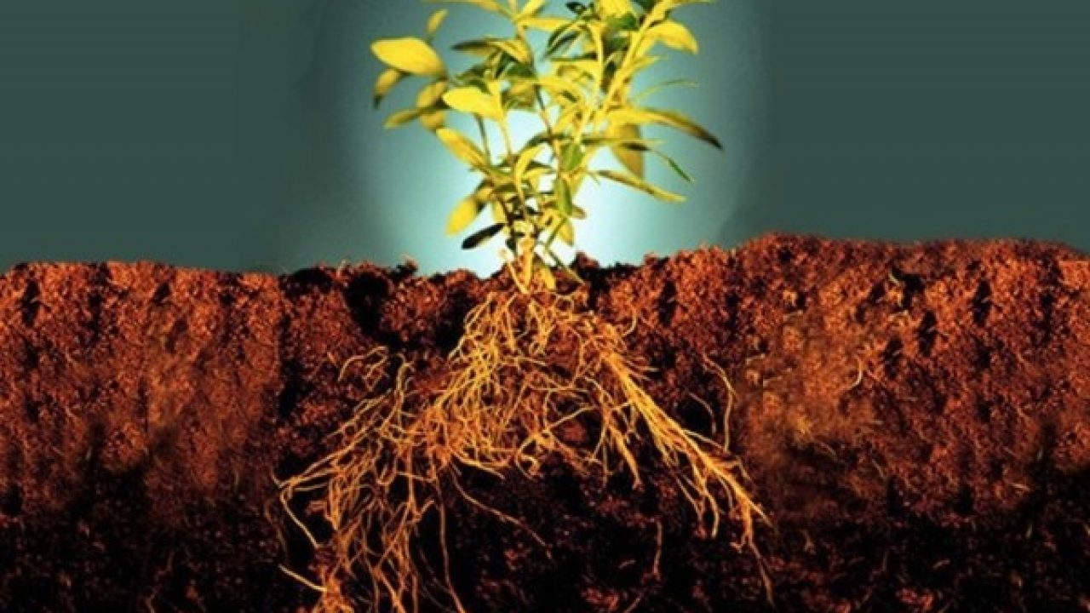
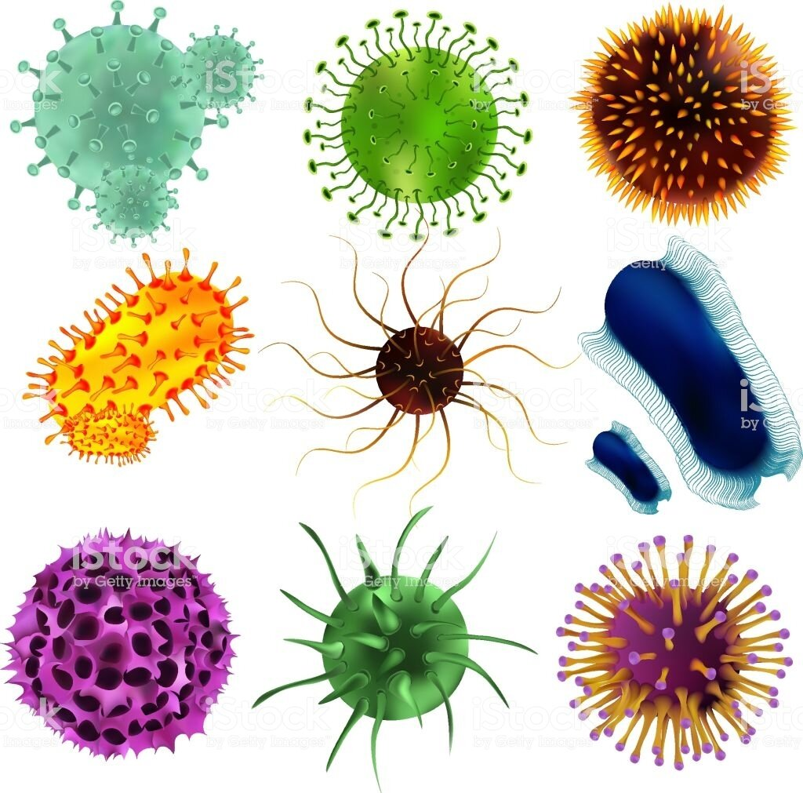
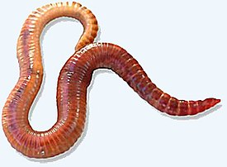
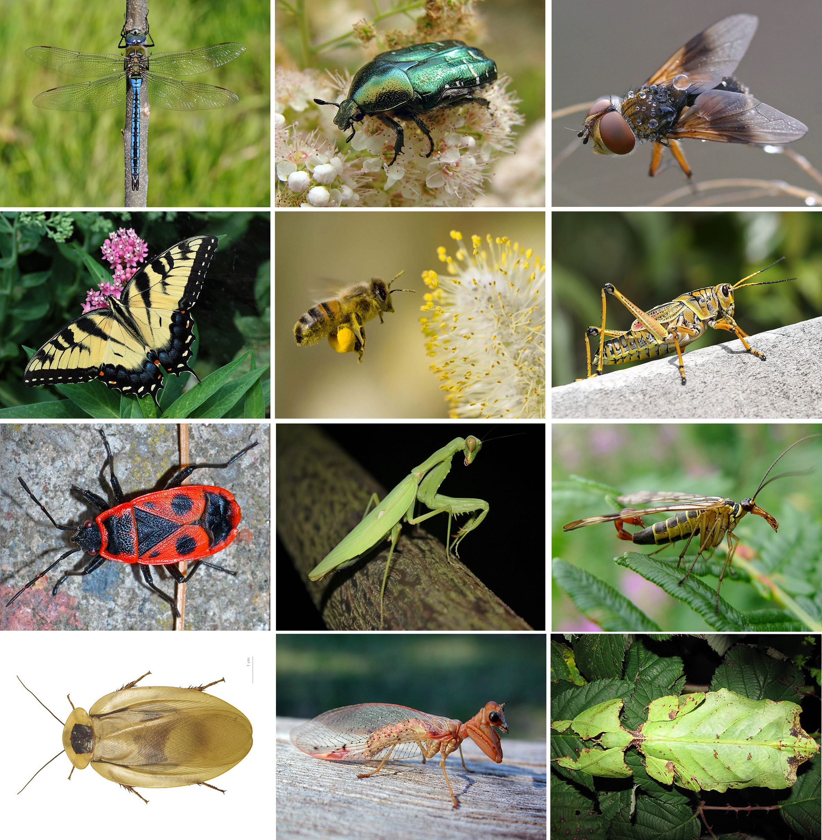
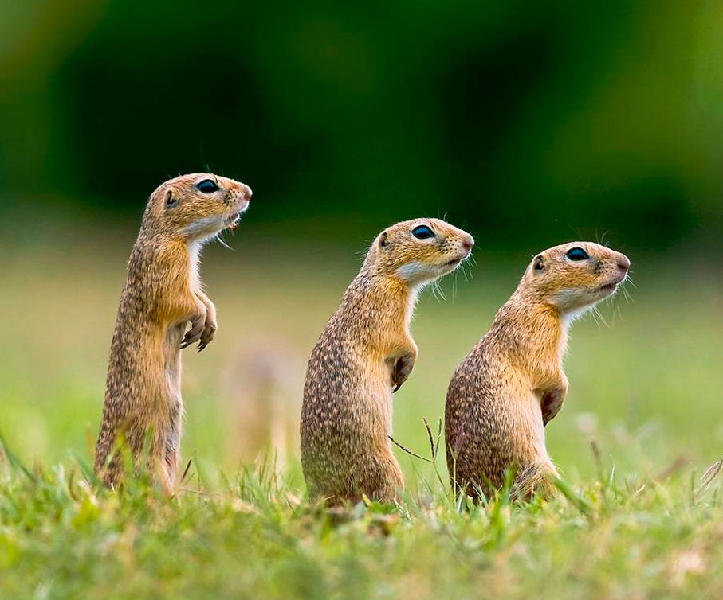
Tuproq biomassasi
Tuproq nafaqat o‘simliklar o‘sishi uchun zarur muhit hisoblanadi, balki xilma-xil tirik organizmlarga ega biogeotsenoz hamdir. Tuproq biomassasini tuproqda yashovchi tirik organizmlar tashkil qiladi va aynan shular tuproqning shakllanishida muhim ahamiyat kasb etadi. Har bir tuproqning o‘ziga xos biotsenozlari mavjud. Bu biotsenozlarni o‘simlik ildizlari, mikroorganizmlar, chuvalchanglar, hasharotlar va ularning lichinkalari, ko‘rsichqonlar va yumronqoziqlar tashkil qiladi.

Slide 19

Mustaqil bajarish uchun topshiriq
Darslikdagi barcha mavzularni qayta takrorlab o‘qing va tushunganlaringizni daftaringizga
yozib oling.

